Slide 1

Media Técnica en Desarrollo de Softare
Silvia García Sánchez
Notes:
Es la acción de escribir programas de computación con el objetivo de resolver un determinado problema

Slide 2
¿Qué es la Programación?
Es el proceso de diseñar, codificar, depurar y mantener el código fuente de programas de computadora.
Notes:
Es la acción de escribir programas de computación con el objetivo de resolver un determinado problema

Slide 3

Introducción a la Programación
¿Qué es un Programa?
Secuencia de instrucciones que indica las acciones o tareas que la computadora debe ejecutar para dar solución a un problema determinado.
Entrada
Proceso
Salida
Notes:
Entrada de datos: la constituyen todas aquellas instrucciones que toman datos de un dispositivo externo, almacenándolos en la memoria central para que puedan ser procesados.
Proceso o algoritmo: está formado por las instrucciones que modifican los objetos a partir de su estado inicial hasta el estado final, dejando éstos disponibles en la memoria central.
Salida de resultados: conjunto de instrucciones que toman los datos finales de la memoria central y los envían a los dispositivos externos.

Slide 4
Introducción a la Programación
¿Qué es un lenguaje de Programación?
Es un lenguaje formal diseñado para realizar procesos que pueden ser llevados a cabo por máquinas como las computadoras.
Notes:
Los lenguajes de programación pueden clasificarse de la siguiente manera:
Según su parecido con el lenguaje natural:
Bajo nivel: lenguajes máquina y ensambladores.
Alto nivel: todos los demás.
Según la estructura de los programas:
Convencionales o línea a línea: ensambladores, FORTRAN, BASIC, COBOL, etc.
Estructurados: Algol, PL/I, Pascal, Ada, COBOL estructurado, etc.
Según la realización de los programas:
Funcionales: Lisp, Prolog, APL, etc.
Imperativos: la mayoría.
Según el tipo de proceso:
Interactivos o conversacionales: BASIC, Pascal, APL, etc.
Orientados al proceso por lotes (batch): COBOL, FORTRAN, PL/I, etc. factorial.

Slide 5
Introducción a la Programación
¿Qué es un Diagrama de Flujo?
Representa la esquematización grafica de un algoritmo.
Muestra gráficamente los pasos o procesos a seguir para alcanzar la solución de un problema.

Slide 6
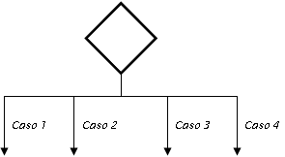


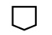

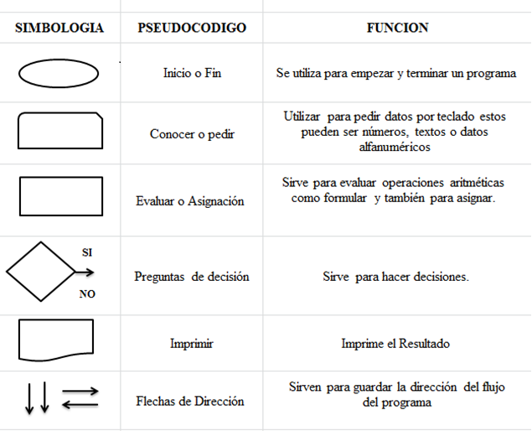
Introducción a la Programación
Símbolos Utilizados en los Diagramas de Flujo

Slide 7
Introducción a la Programación
Reglas para la construcción de Diagramas de Flujo
Todo diagrama de flujo debe de tener un inicio y un fin
Las líneas utilizadas para indicar la dirección del flujo del diagrama deben ser rectas, verticales y horizontales
El diagrama de flujo debe ser construido de arriba hacia abajo y de izquierda a derecha.
La notación utilizada en el diagrama de flujo debe ser independiente del lenguaje de programación.
No puede llegar mas de una línea a un símbolo.

Slide 8
Introducción a la Programación
¿Qué es una Variable?
Es un espacio de memoria reservado para almacenar un valor que corresponde a un tipo de dato soportado por el lenguaje de programación.
Puede cambiar el valor durante la ejecución del programa.
Notes:
El nombre de una variable comenzará siempre por una letra, pudiendo contener a continuación tanto letras como números

Slide 9
Introducción a la Programación
Variables
5
3.5
Cada variable tiene un único nombre el cual no puede ser cambiado
Dos o más variables pueden tener el mismo contenido, pero no el mismo nombre
El nombre de una variable comenzará siempre por una letra,
pudiendo contener a continuación tanto letras como números

Slide 10
Introducción a la Programación
Ámbito de Una Variable
Local
Global
Notes:
El ámbito determina en qué partes del programa una entidad puede ser usada.
Esto sirve para que se pueda volver a definir una variable con un mismo nombre en diferentes partes del programa sin que haya conflictos entre ellos.
Reglas de ámbito¶
Todos los lenguajes de programación tienen sus propias reglas de ámbito que indican qué variables tienen preferencia en caso que haya variables con el mismo nombre en distintos ámbitos.
Las variables locales sólo pueden accederse desde la función o bloque de instrucciones en donde se declaran.
Una variable global es una variable accesible en todos los ámbitos de un programa informático.

Slide 11
Introducción a la Programación
¿Qué es una Constante?
Es un dato cuyo valor no puede cambiar durante la ejecución del programa. Recibe un valor en el momento de la compilación y este permanece inalterado durante todo el programa.
Pi = 3.141592 ;

Slide 12
Introducción a la Programación
Partes fundamentales en la vida de una Variable
Declaración
Iniciación
Utilización
Notes:
Declaración de variables Toda variable pertenece a un tipo de dato concreto. En la declaración de una variable se debe indicar el tipo al que pertenece. Así tendremos variables enteras, reales, booleanas, etc. Por otro lado, distinguimos tres partes fundamentales en la vida de una variable:
Iniciación de variables Esto no es más que darle un valor inicial a una variable. Así como lo primero que se hace con una variable es declararla, lo siguiente tiene que ser iniciarla. Esto se hace para evitar posibles errores en tiempo de ejecución, pues una variable tiene un valor indeterminado después de declararla

Slide 13
Introducción a la Programación
Variables
5
3.5
Notes:
Es un espacio de memoria reservado para almacenar un valor que corresponde a un tipo de dato soportado por el lenguaje de programación.
Puede cambiar el valor durante la ejecución del programa.

Slide 14
Introducción a la Programación
¿Cómo declarar una variable?
Tipo
NombreVariable
;
entero
numero
;
Notes:
Cada variable debe tener un tipo de dato predefinido. Esto determina el rango de valores que puede almacenar y qué operaciones se pueden realizar así como el resultado que te dará. Por ejemplo, una variable de tipo entero puede almacenar números sin decimales y puede realizar operaciones aritméticas, pero no puede contener palabras.

Slide 15
Introducción a la Programación
¿Cómo declarar una variable?
Tipo
NombreVariable
= Valor Inicial ;
entero
numero
= 5 ;
Notes:
Cada variable debe tener un tipo de dato predefinido. Esto determina el rango de valores que puede almacenar y qué operaciones se pueden realizar así como el resultado que te dará. Por ejemplo, una variable de tipo entero puede almacenar números sin decimales y puede realizar operaciones aritméticas, pero no puede contener palabras.

Slide 16
Introducción a la Programación
Nombre de la Variable
Cada nombre de variable debe ser exclusivo; no se permiten duplicados
No puede ser una palabra reservada del lenguaje o un literal booleano (true o false)
Puede contener cualquier carácter Unicode, pero no puede comenzar con un número
No debe contener los símbolos que se utilicen como operadores ( + , - , ?, etc )
Las variables no pueden contener espacios
Notes:
Los literales y las palabras clave, son palabras reservadas utilizadas por el Lenguaje de Programación Java y no pueden ser usadas como identificadores.

Slide 17
Introducción a la Programación
Declarando Variables
Tipo NombreVariable;
Entero numero;
Entero numero1;
Entero numero2;
Entero numero3;
Lista de Variables
Entero
numero, numero1, numero2, numero3;

Slide 18
Introducción a la Programación
Declarando Variables
Tipo NombreVariable = valorInicial;
Entero num = 34;
Entero num1 = 74;
Entero num2 = 38;
Entero num3 = 2;
Entero num = 34, num1=74, num2=38, num3=2;

Slide 19
Introducción a la Programación
¿Qué es un Operador?
Un operador es un símbolo formado por uno o más caracteres que permite realizar una determinada operación entre uno o más datos y produce un resultado.

Slide 20
Introducción a la Programación
Expresiones
Operando
( Operador )
Operando
Valor
Notes:
Una expresión es una combinación de operadores y operandos de cuya evaluación se obtiene un valor. Los operandos pueden ser nombres que denoten objetos variables o constantes. La evaluación de una expresión da lugar a un valor de algún tipo, una expresión se dice que es del tipo de su resultado.

Slide 21
Introducción a la Programación
Tipos de Operadores
Operadores Aritméticos
Operadores Relacionales
Operadores Lógicos

Slide 22
Introducción a la Programación
Operadores Aritméticos
Los operadores aritméticos nos permiten, básicamente, hacer cualquier operación aritmética, que necesitemos (ejemplo: suma, resta, multiplicación, etc).
Notes:
Todas las expresiones entre paréntesis se evalúan primero. Las expresiones con paréntesis anidados se evalúan de dentro a fuera, el paréntesis más interno se evalúa primero.

Slide 23
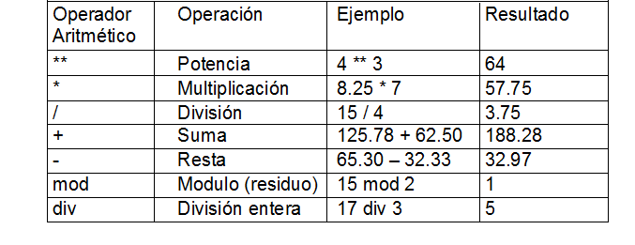
Introducción a la Programación
Operadores Aritméticos

Slide 24
Introducción a la Programación
Operadores Relacionales
Los operadores relacionales son símbolos que se usan para comparar dos valores. Si el resultado de la comparación es correcto la expresión considerada es verdadera, en caso contrario es falsa.
Notes:
Se utilizan para establecer una relación entre dos valores. Luego compara estos valores entre si y esta comparación produce un resultado de certeza o falsedad (verdadero o falso). Los operadores relacionales comparan valores del mismo tipo (numéricos o cadenas). Estos tienen el mismo nivel de prioridad en su evaluación. Los operadores relaciónales tiene menor prioridad que los aritméticos

Slide 25
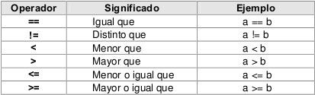
Introducción a la Programación
Operadores Relacionales
Notes:
Se utilizan para establecer una relación entre dos valores. Luego compara estos valores entre si y esta comparación produce un resultado de certeza o falsedad (verdadero o falso). Los operadores relacionales comparan valores del mismo tipo (numéricos o cadenas). Estos tienen el mismo nivel de prioridad en su evaluación. Los operadores relaciónales tiene menor prioridad que los aritméticos

Slide 26
Introducción a la Programación
Operadores Lógicos
Producen un resultado booleano, y sus operandos son también valores lógicos o asimilables a ellos.
El Valor que pueden tomar estas expresiones es el de verdadero o falso.
Notes:
Los operadores lógicos son tres, dos de ellos son binarios y el último (negación) es unitario:

Slide 27
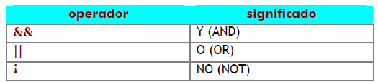
Introducción a la Programación
Operadores Lógicos
Notes:
AND y OR trabajan con dos operandos y retornan un valor lógico basadas en las denominadas tablas de verdad. El operador NOT actúa sobre un operando.
Los operadores lógicos son tres, dos de ellos son binarios y el último (negación) es unitario:

Slide 28
Introducción a la Programación
Operadores Aritméticos
Los operadores aritméticos nos permiten, básicamente, hacer cualquier operación aritmética, que necesitemos (ejemplo: suma, resta, multiplicación, etc).

Slide 29
Introducción a la Programación
Tipos de Operadores Aritméticos
Unarios
Binarios
Operador | Operación
+ | Signo positivo
- | Signo negativo
++ | Operador de Incremento Incrementa un valor en 1
-- | Operador de decremento Decrementa un valor en 1
Notes:
os operadores unarios solo requieren un operando y realizan varias tareas, entre ellas incrementar/disminuir un valor en uno, negar una expresión o invertir el valor de un booleano.
El operador + indica un valor positivo, el operador – indica un valor negativo, el operador ++ incrementa en uno, el operador — decrementa en
Los operadores unarios se anteponen a la expresión aritmética, y son los operadores de signo.
Los operadores binarios se sitúan entre 2 expresiones aritméticas.

Slide 30
Introducción a la Programación
Operadores Aritméticos

Slide 31
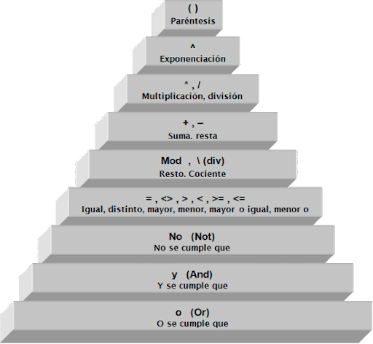
Introducción a la Programación
Jerarquía de Operadores Aritméticos

Slide 32
Introducción a la Programación
Reglas para resolver problemas con Operadores Aritméticos
Si una expresión contiene subexpresiones entre paréntesis, éstas se evalúan primero; respetando claro está la jerarquía de los operadores aritméticos en esta subexpresión.
Los operadores aritméticos se aplican teniendo en cuenta la jerarquía y de izquierda a derecha.
Notes:
Si una expresión contiene subexpresiones entre paréntesis, éstas se evalúan primero; respetando claro está la jerarquía de los operadores aritméticos en esta subexpresión. Si las subexpresiones se encuentran anidadas por paréntesis, primero se evalúan las subexpresiones que se encuentran en el último nivel de anidamiento.
Todas las expresiones entre paréntesis se evalúan primero. Las expresiones con paréntesis anidados se evalúan de dentro a fuera, el paréntesis más interno se evalúa primero.

Slide 33
Introducción a la Programación
Ejemplos con Operadores Aritméticos
1)
5 + 8 - 7
3)
6 + 5* 4 - 28 / 7
13 - 7
6 + 20 - 28 / 7
6
6 + 20 - 4
3 * 5 + 4
26 - 4
2)
15 + 4
22
19

Slide 34
Introducción a la Programación
Ejemplos con Operadores Aritméticos
4)
7 * 8 (160 mod 3**3) div 5 * 13 - 28

Slide 35
Introducción a la Programación
Ejemplos con Operadores Aritméticos
4)
7 * 8 (160 mod 3**3) div 5 * 13 - 28
7 * 8 ( 160 mod 27 ) div 5 * 13 - 28
7 * 8 * 25 div 5 * 13 - 28
56 * 25 div 5 * 13 - 28
1400 div 5 * 13 - 28
280 * 13 - 28
3640 - 28
3612

Slide 36
Introducción a la Programación
Operadores Relacionales
Los operadores relacionales son símbolos que se usan para comparar dos valores.
Si el resultado de la comparación es correcto la expresión considerada es verdadera, en caso contrario es falsa.
Notes:
Se utilizan para establecer una relación entre dos valores. Luego compara estos valores entre si y esta comparación produce un resultado de (verdadero o falso). Los operadores relacionales comparan valores del mismo tipo (numéricos o cadenas). Estos tienen el mismo nivel de prioridad en su evaluación. Los operadores relaciónales tiene menor prioridad que los aritméticos

Slide 37
Introducción a la Programación
Operadores Relacionales
Notes:
Los operadores relacionales comparan valores del mismo tipo (numéricos o cadenas).
Estos tienen el mismo nivel de prioridad en su evaluación. Los operadores relaciónales tiene menor prioridad que los aritméticos
hay que saber que el valor falso se considera menor que el valor verdadero

Slide 38
Introducción a la Programación
Ejemplos con Operadores Relacionales
1)
(3 + 4) > 9
3)
a = 5 , b = 16
2)
3 * 5 == 15

Slide 39
Introducción a la Programación
Ejemplos con Operadores Relacionales
1)
(3 + 4) > 9
3)
a = 5 , b = 16
7 > 9
(a**2) > (b * 2)
Falso
25 > (b*2)
3 * 5 == 15
25 > 32
2)
15 == 15
Falso
Verdadero

Slide 40
Introducción a la Programación
Operadores Lógicos
Producen un resultado booleano, y sus operandos son también valores lógicos o asimilables a ellos.
El Valor que pueden tomar estas expresiones es el de verdadero o falso.
Notes:
Los operadores lógicos permiten agrupar expresiones lógicas. Las expresiones lógicas son todas aquellas expresiones que obtienen como resultado verdadero o falso.

Slide 41
Introducción a la Programación
Operadores Lógicos
Operador | Significado
&& | Y ( AND )
|| | O ( OR )
! | NO ( NOT )
Notes:
AND y OR trabajan con dos operandos y retornan un valor lógico basadas en las denominadas tablas de verdad. El operador NOT actúa sobre un operando.
Los operadores lógicos son tres, dos de ellos son binarios y el último (negación) es unitario:

Slide 42
Introducción a la Programación
Operador Lógico AND
Tabla de Verdad (Conjunción )
X | Y | Resultado
Verdadero | Verdadero | Verdadero
Verdadero | Falso | Falso
Falso | Verdadero | Falso
Falso | Falso | Falso
Notes:
El operador && devuelve verdadero si TODAS las expresiones son verdaderas, con que una sea falsa el operador devolverá falso.

Slide 43
Introducción a la Programación
Operador Lógico OR
Tabla de Verdad (Disyunción)
X | Y | Resultado
Verdadero | Verdadero | Verdadero
Verdadero | Falso | Verdadero
Falso | Verdadero | Verdadero
Falso | Falso | Falso
Notes:
El operador O devuelve Falso si TODAS las expresiones son falsas, con que una sea verdadera el operador devolverá verdadero.

Slide 44
Introducción a la Programación
Operador Lógico NOT
Tabla de Verdad (Negación)
X | Resultado
Verdadero | Falso
Falso | Verdadero

Slide 45
Introducción a la Programación
Ejemplos con Operadores Lógicos
1)
(7 < 8) && (20>5)
2)
(7 < 8) || (20>30)
3)
!(18> 5)

Slide 46
Introducción a la Programación
Ejemplos con Operadores Lógicos
1)
(7 < 8) && (20>5)
2)
(7 < 8) || (20>30)
v
v
&&
v
||
f
v
v
3)
!(18> 5)
!
(v)
f

